Slide 1
WP6 — Izobraževanja
Vida Groznik · Univerza v Ljubljani · Vodja WP6
Umetna inteligenca za javni sektor: priložnosti, orodja in prvi koraki

Slide 2
Zakaj je WP6 pomemben za SLAIF
Infrastruktura brez znanj in spretnosti ne bo pospešila razvoja.
WP6 gradi slovenski cevovod talentov za umetno inteligenco in visokozmogljivo računalništvo – od doktorskih študentov do odločevalcev v malih in srednje velikih podjetjih ter zaposlenih v javnem sektorju – ki bodo superračunalnik SLAIF in njegov portfelj storitev izkoristili za napredek na vseh področjih dela.

Slide 3
Povzetek WP6
Koordinator: Univerza v Ljubljani · Začetek M1 · Konec M36 · Aktivno sodeluje vseh 10 konzorcijskih partnerjev
4
10
5
Naloge
Partnerjev
Regionalnih centrov
Talenti · Prilagajanje vsebin ·
Sodelovanje z MSP · Uvajanje
Univerze · raziskovalni instituti ·
GZS · Tehnološki park LJ
Ljubljana · Maribor · Novo mesto ·
Koper · Nova Gorica
Misija
Izobraziti talente za UI in HPC s prilagojenimi programi usposabljanja, ki obravnavajo potrebe različnih uporabnikov – študentov, strokovnjakov, malih in srednje velikih podjetij in javnega sektorja – spodbujati vključevanje vseh deležnikov prek dostopnih učnih poti in vzpostaviti uvajalne aktivnosti, ki podpirajo nove uporabnike pri vključevanju umetne inteligence v njihove delovne procese.

Slide 4

Bogat portfelj izobraževanj
Različni tipi izobraževanj
Planiranih
88
Predavanja & delavnice
59
Spletni seminarji za širši domet
16
izobraževalnih aktivnosti
razporejenih skozi celotno trajanje projekta
Mikro-certifikati (v skladu z EQF)
13
Izvaja vseh 10 partnerjev v projektu.
Decentralizirana izvedba po različnih krajih v Sloveniji.
52 izobraževanj združuje predavanja s praktičnimi vajami
34 v Slovenščini · 18 v Angleščini · 36 dvojezična izvedba

Slide 5
Tematska pokritost celotnega nabora tehnologij UI/HPC
Uravnotežen portfelj — od osnov do najnaprednejših tem, s poudarkom na MSP
Podatkovna znanost & temelji ML
19
Infraastruktura HPC & delotoki
18
VJM & procesiranje naravnega jezika
16
Uvajanje UI v MSP in industrijo
12
UI v zdravstvu in biomedicini
11
Etika UI in skladnost z Aktom o UI
6
Opazovanje Zemlje & kmetijstvo
3
Računalniški vid
2
Kibernetska varnost
1
Skoraj tretjina kataloga (33 od 88) je namenjena MSP, uvajanju UI v industriji in skladnosti z Aktom EU o umetni inteligenci — s čimer neposredno naslavlja industrijsko usmerjeno poslanstvo Tovarne UI.

Slide 6
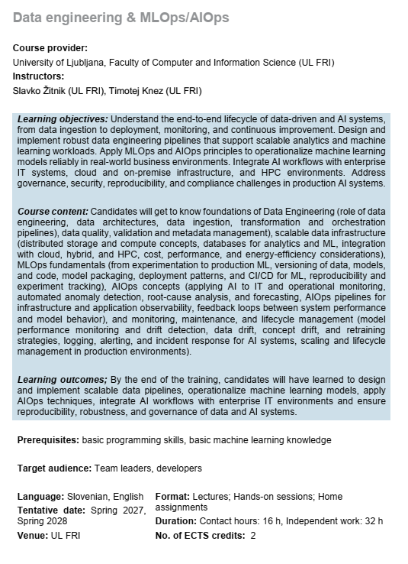
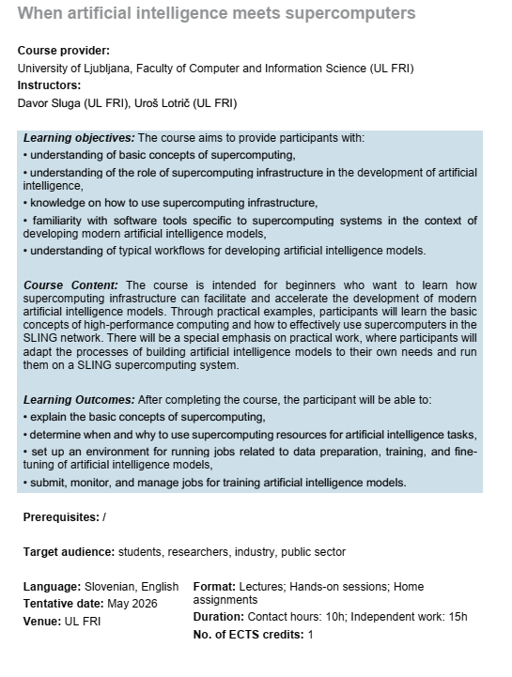
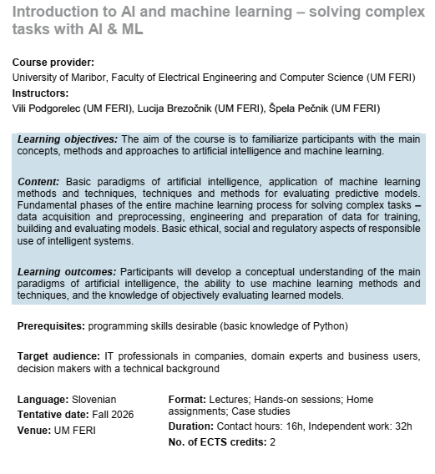
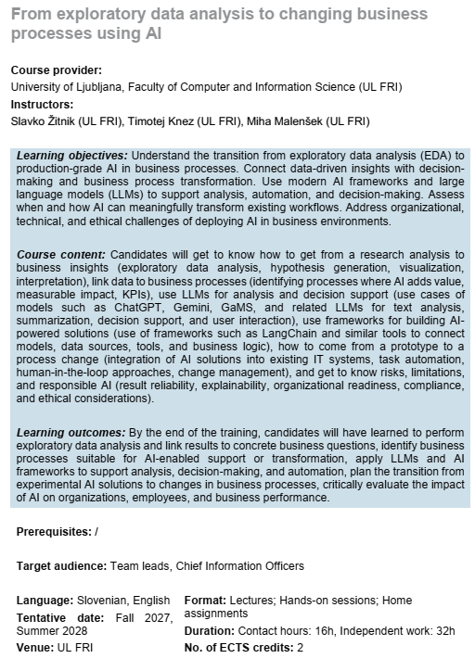
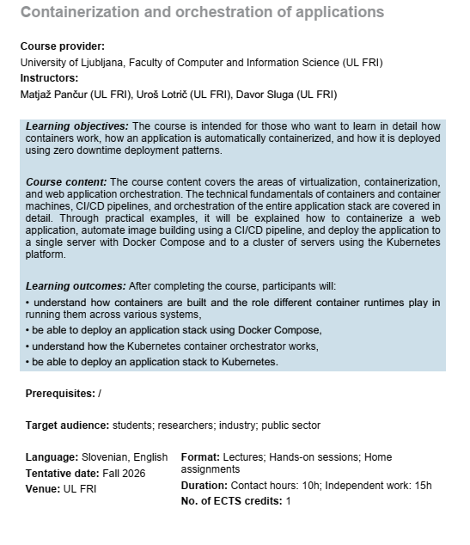
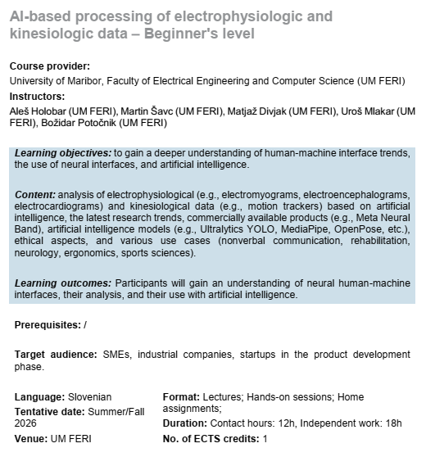
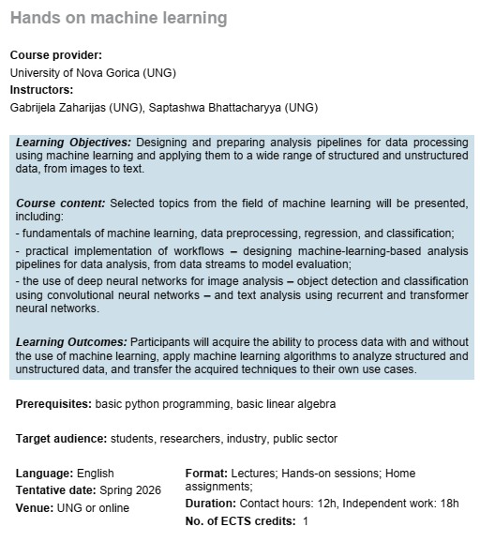
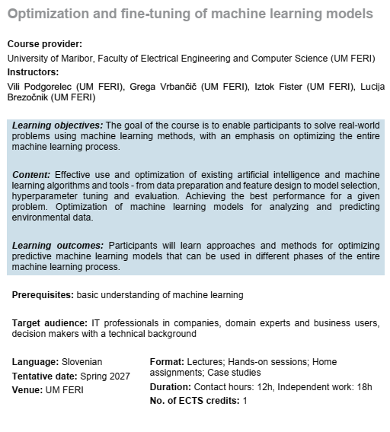
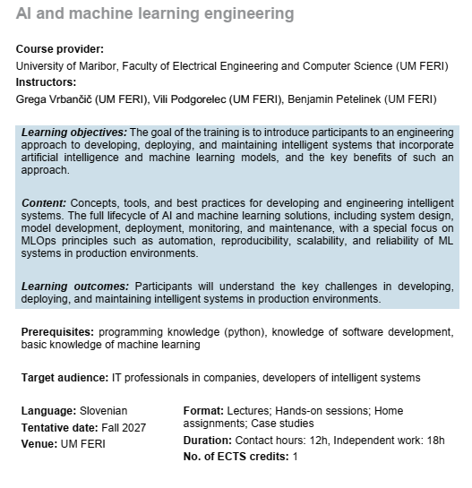
Mikrodokazila

Slide 7
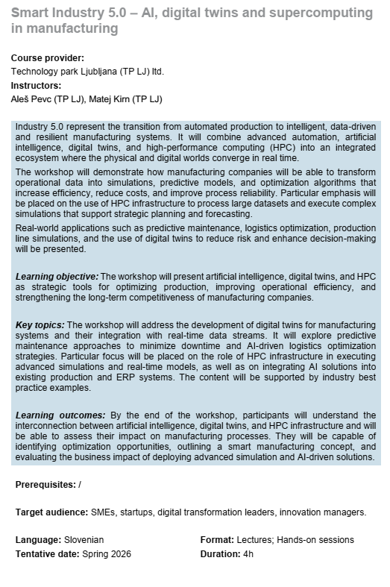
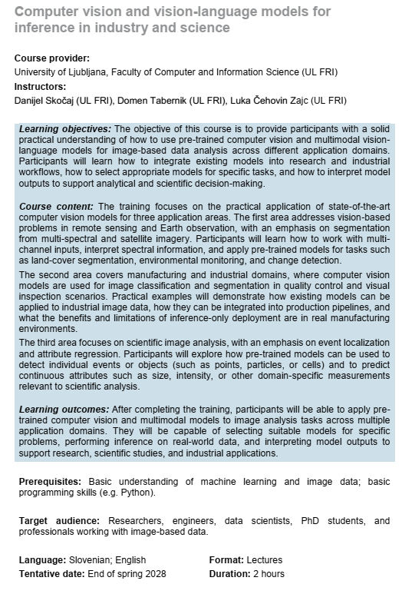
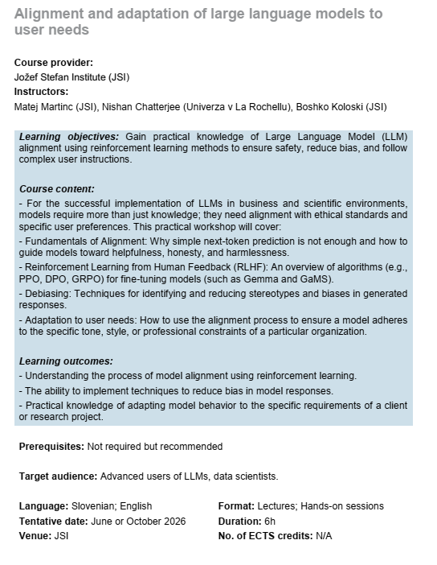
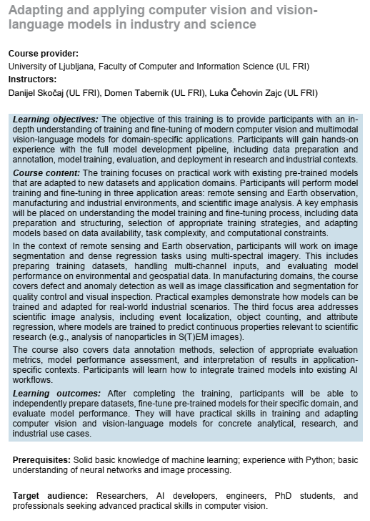
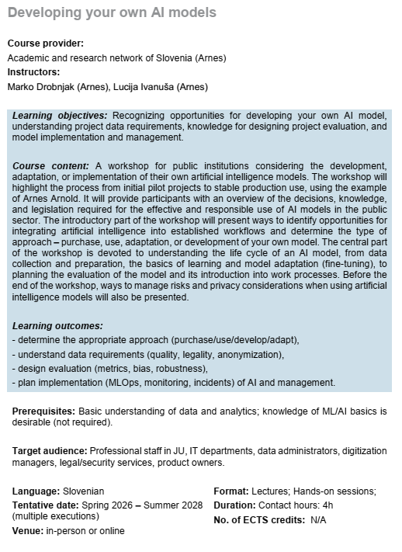
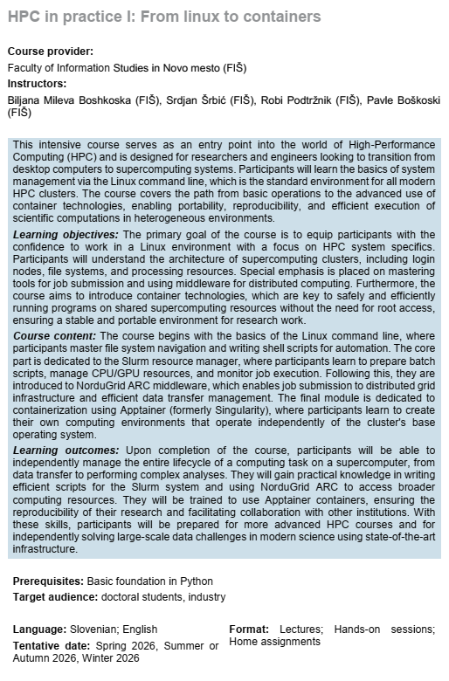
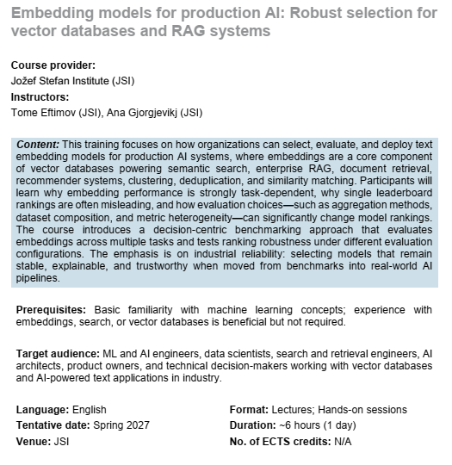
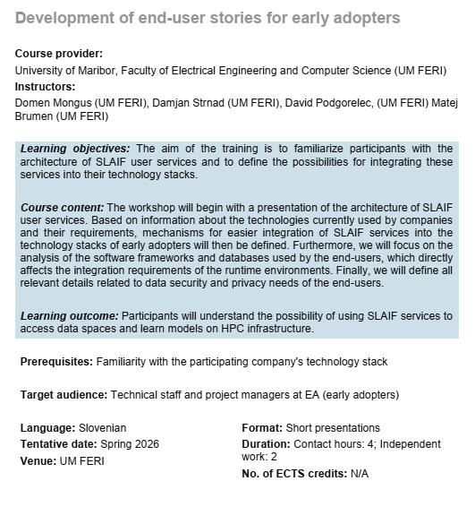
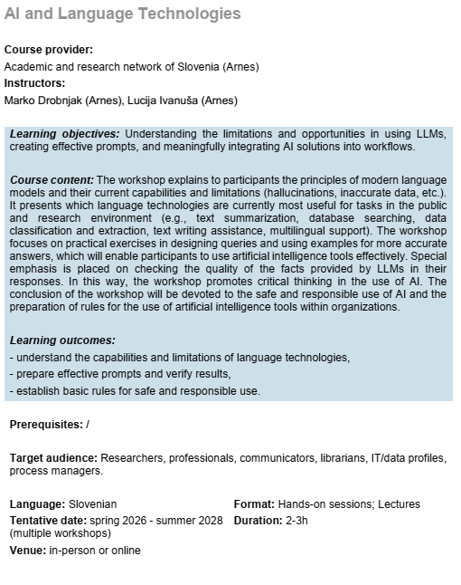
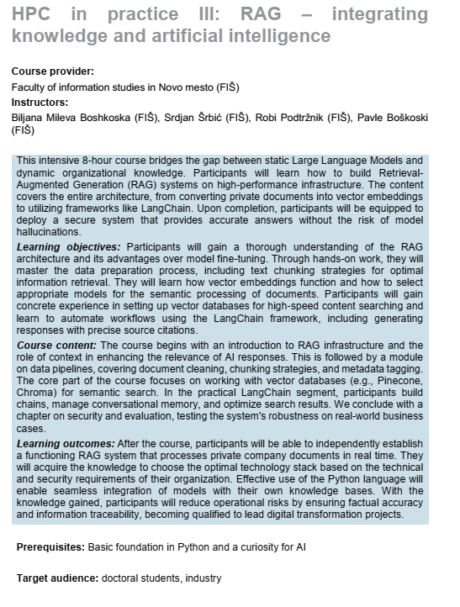
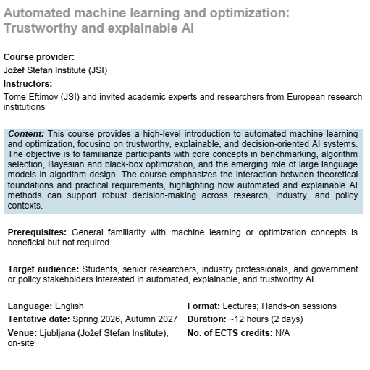
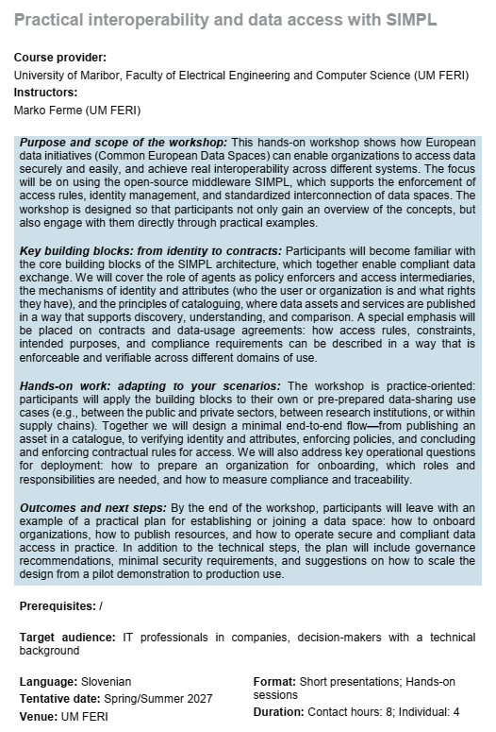
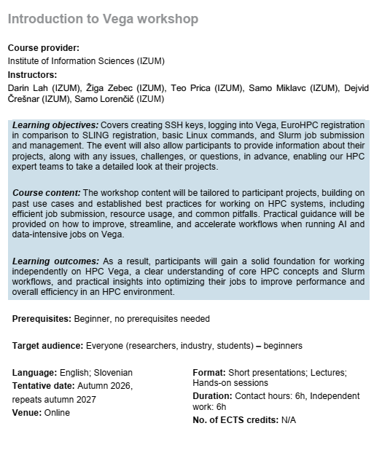
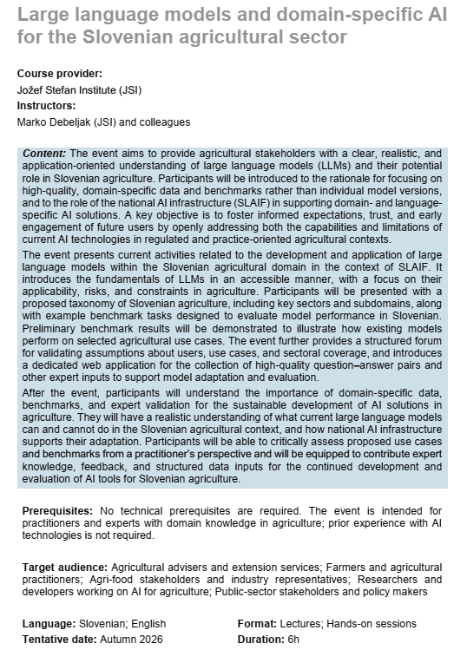
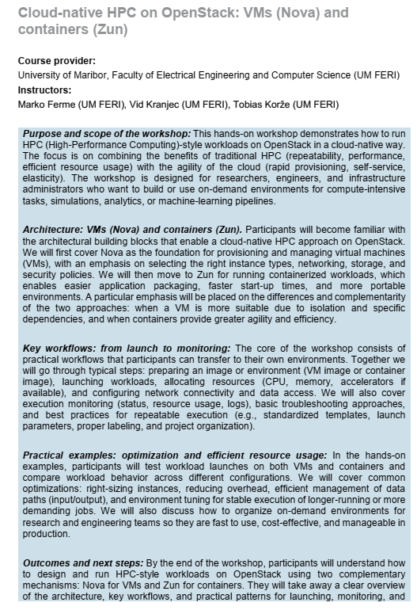
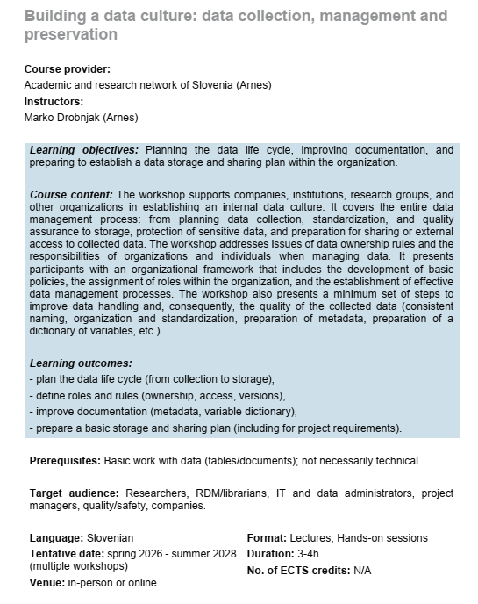
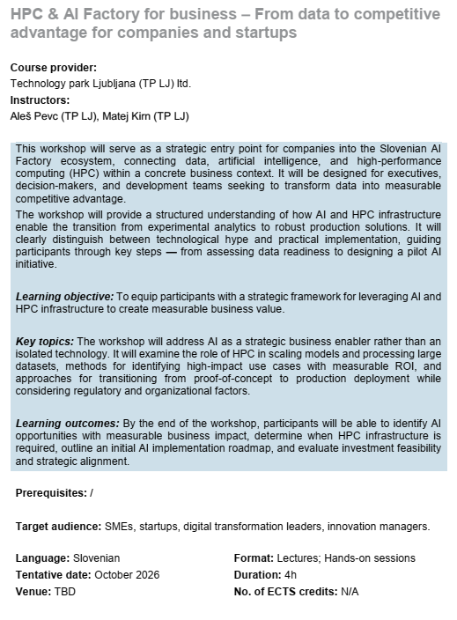
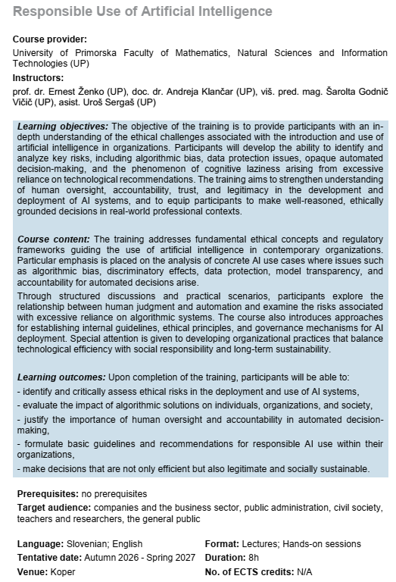
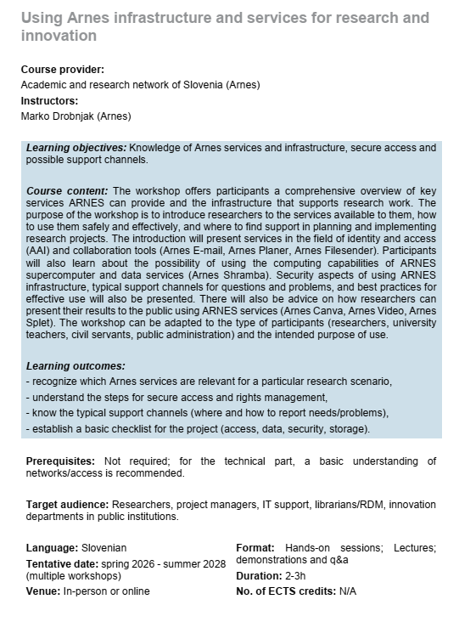
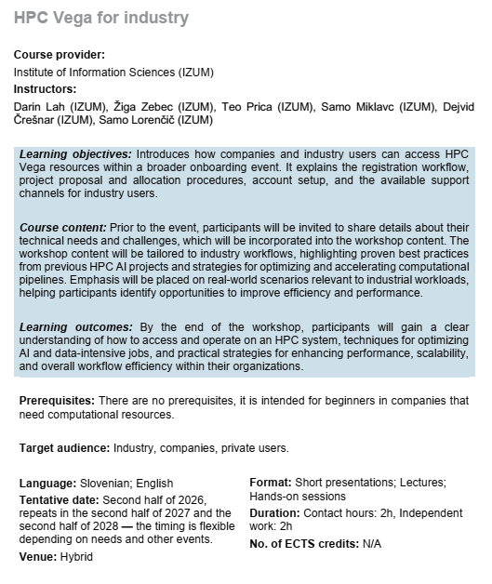
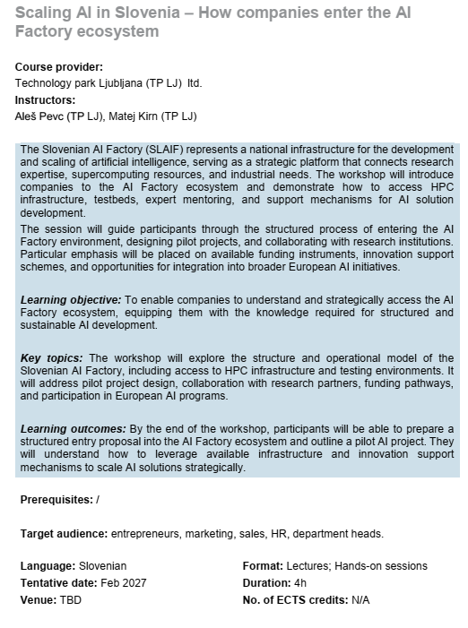
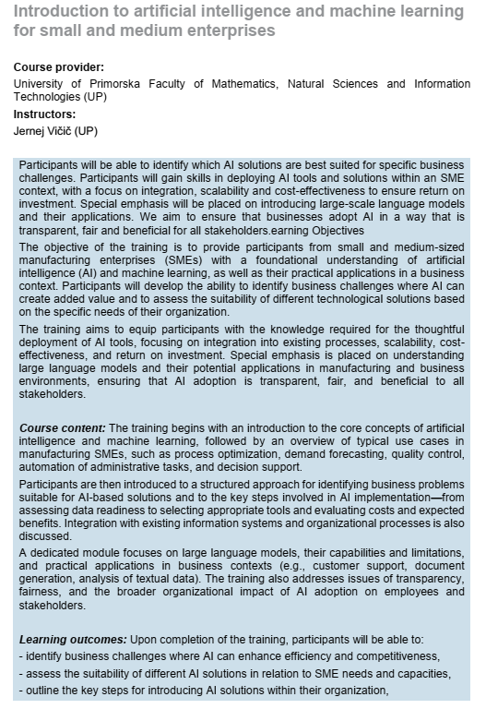
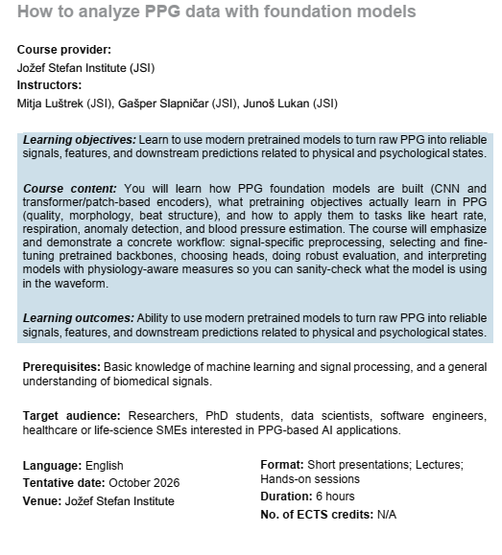
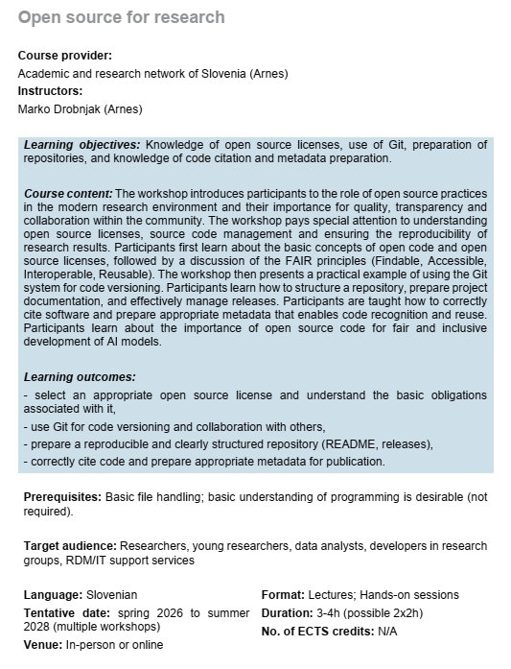
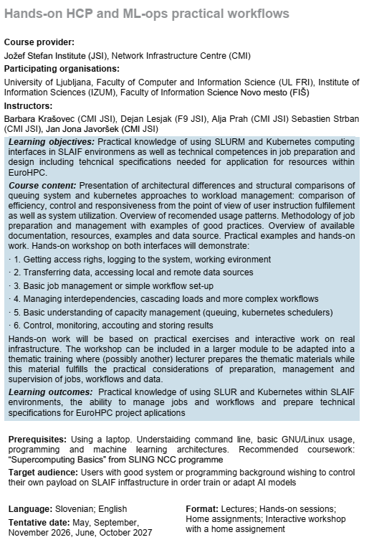
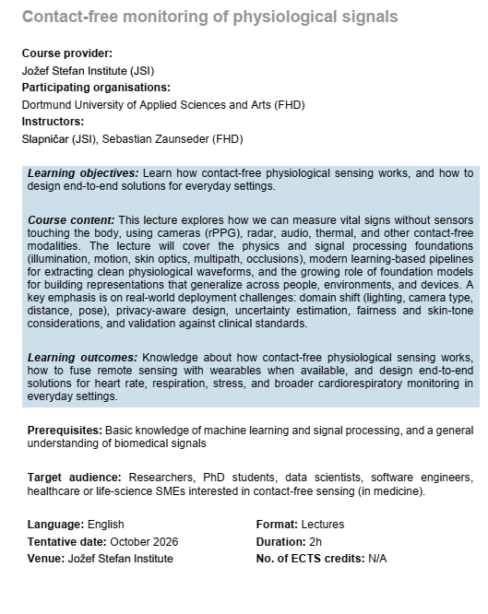
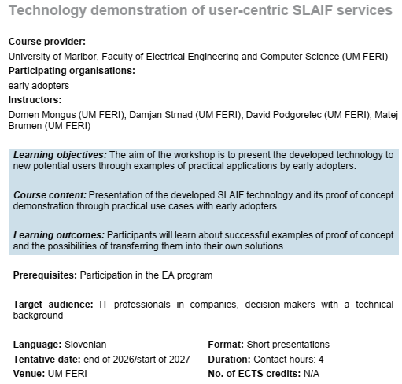
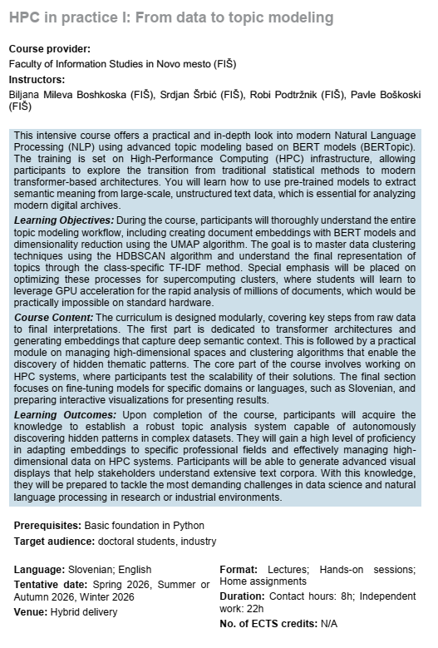
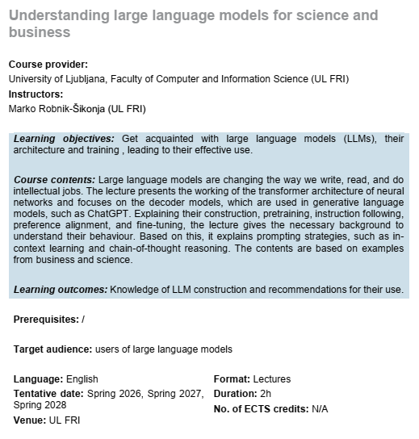
Predavanja / delavnice

Slide 8
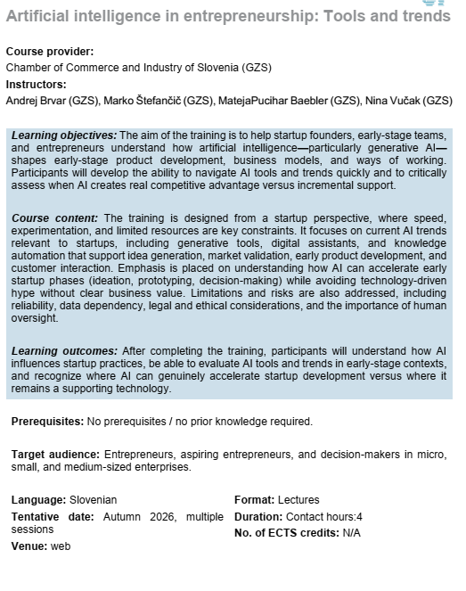
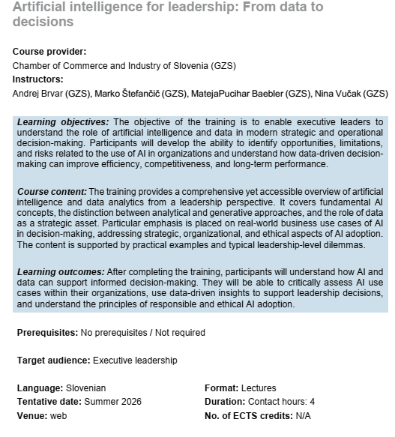
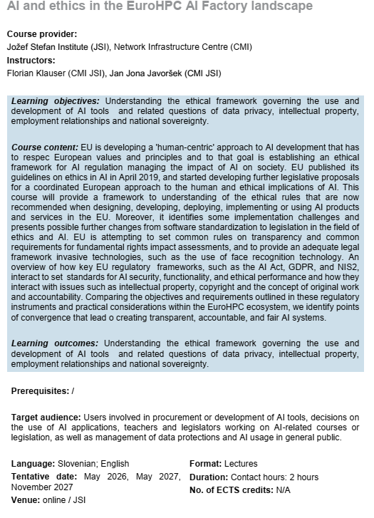
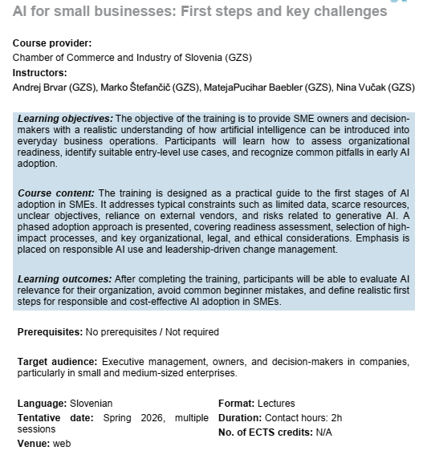
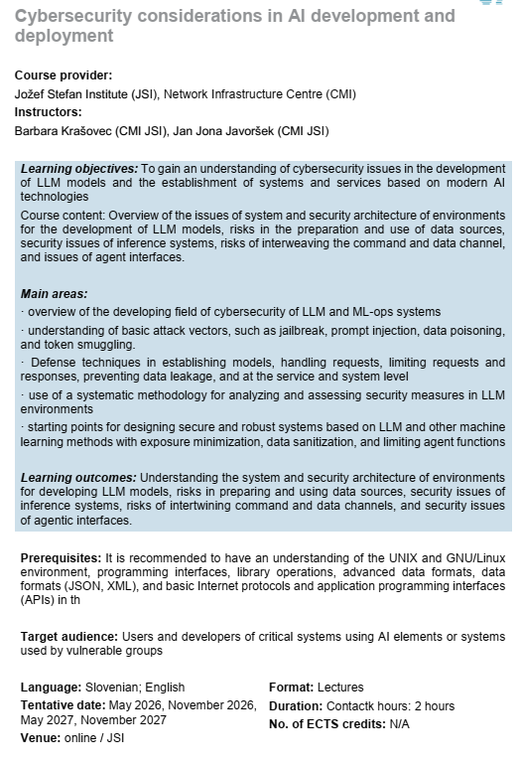
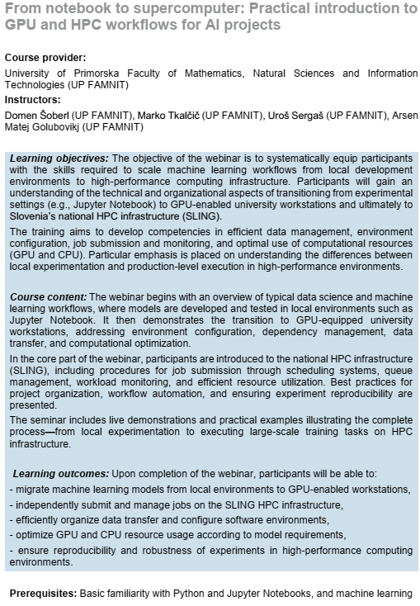
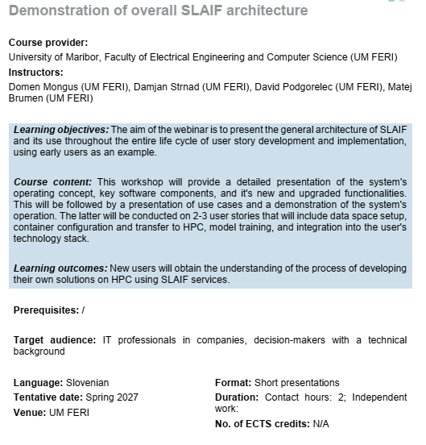
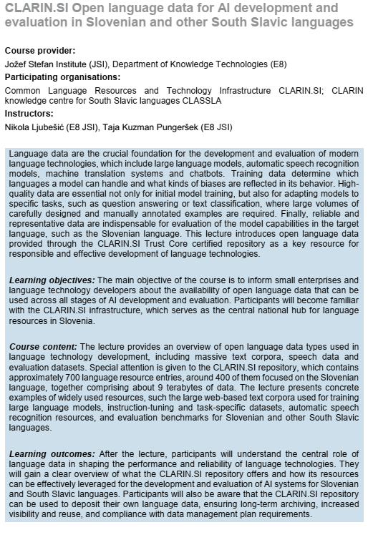
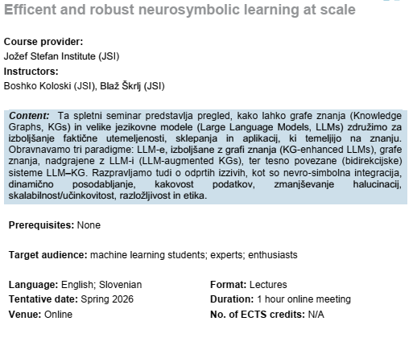
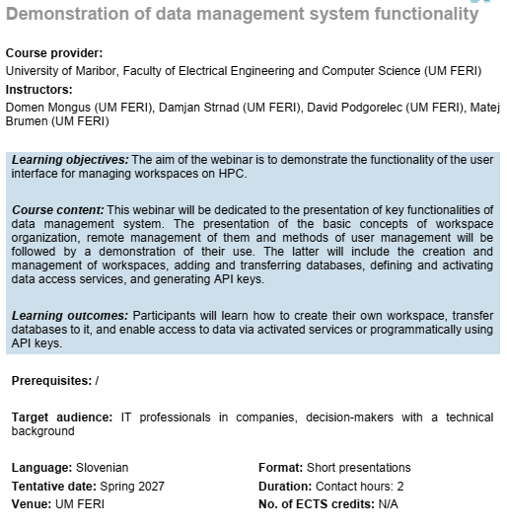
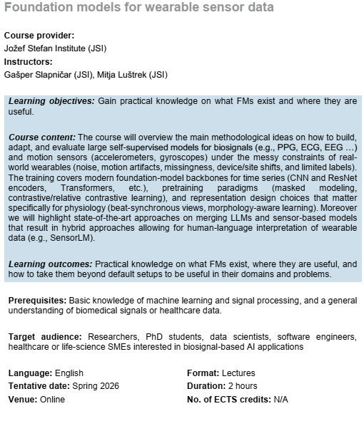
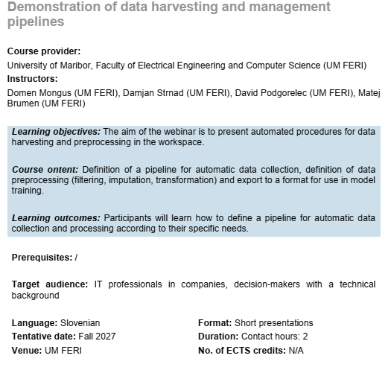




Spletni seminarji

Slide 9




Sodelovalni prostori – „one-stop shop“
Individualizirana podpora
Lokacije: UL, UM, FIŠ, TPLJ
V vzpostavljanu: IJS, UP
Tehnična podpora uporabnikom in razvijalcem UI
Možnost preizkušanja infrastrukture HPC
sodelovanje z raziskovalci

Slide 10
Infrastruktura za izobraževanja
Dve platformi za končne uporabnike
Izobraževalna platforma
Sistem za prijave na dogodke Indico
edu.slaif.si
indico.slaif.si
Centralni repozitorij: zapiski predavanj, izvorna koda, zvezki Jupyter, dodatni materiali
Seznam vseh izobraževanj in dogodkov v okviru SLAIF z opisom vsebine dogodkov
Interaktivno poučevanje: integrirani kvizi, naloge, oddaja domačih nalog, ocenjevanje na daljavo
Enostavna prijava na dogodke in obveščanje
Redno dodajanje novih izobraževalnih dogodkov
Standardizirana struktura za vsebine
Prosto dostopna (ni potrebe po prijavi v sistem)

Slide 11







Hvala za pozornost.
SLAIF: Slovenska tovarna umetne inteligence je prejela financiranje Skupnega podjetja za evropsko visokozmogljivo računalništvo v okviru sporazuma o nepovratnih sredstvih št. 101254461. Projekt financirata Ministrstvo za visoko šolstvo, znanost in inovacije Republike Slovenije ter program Horizon Europe Evropske unije.
SLAIF: Slovenian AI Factory has received funding by the European High Performance Computing Joint Undertaking under the grant agreement no. 101254461. The project is funded by the Ministry of Higher Education, Science and Innovation of Republic of Slovenia and by Horizon Europe Programme of the European Union.
© 2026 by SLAIF, licensed under CC BY-SA 4.0

